Slide 1
Переломы фаланг пальцев кисти
ГБОУ ВПО «Красноярский Государственный медицинский
университет им. проф. В.Ф. Войно-Ясенецкого»
Министерства здравоохранения Российской Федерации
Кафедра травматологии, ортопедии и нейрохирургии с курсом ПО
Выполнили студентки
510 группы специальности «педиатрия»
Иванова Л.С.,
Хаджиогло Т.Л.
2018 г.

Slide 2
Определение
Перелом фаланги пальца руки – одна из наиболее распространенных травм, на которую, по статистике, приходится более 5% всех переломов. Из-за того, что главной причиной возникновения такого типа травм является прямое воздействие (падение тяжелых предметов, ушибы и так далее), это объясняет их широкую распространенность.

Slide 3
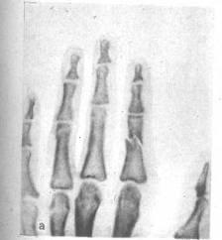
Классификация
околосуставные;
внутрисуставные;
переломы тела фаланг.
Внутрисуставной перелом средней фаланги пальца
Перелом основной фаланги ІІ пальца

Slide 4
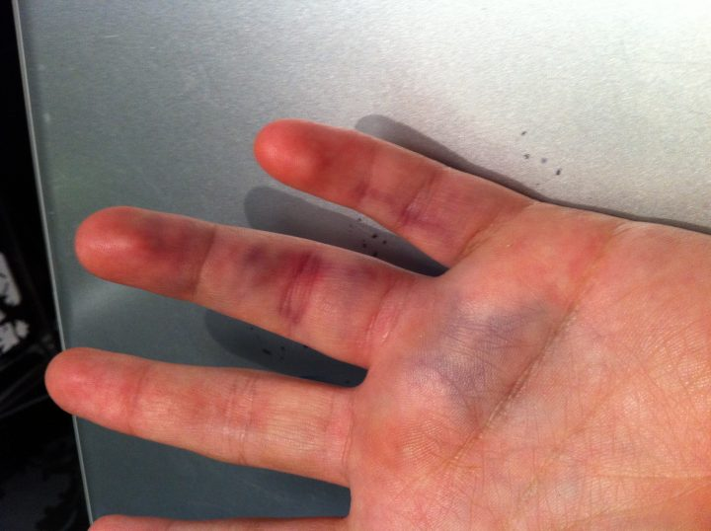
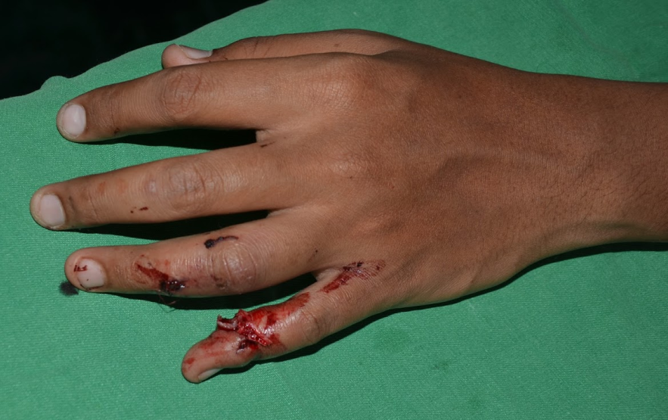
Классификация
По повреждениям кожного покрова:
открытый перелом, когда нарушена целостность кожи, появляется рана, из которой заметен фрагмент кости;
закрытый перелом, когда нет травмирования кожи.

Slide 5
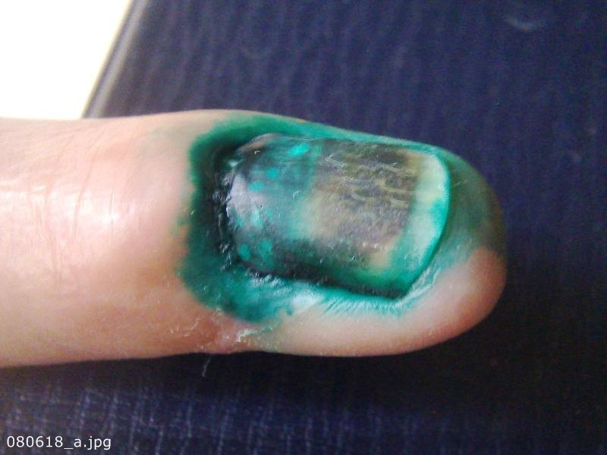
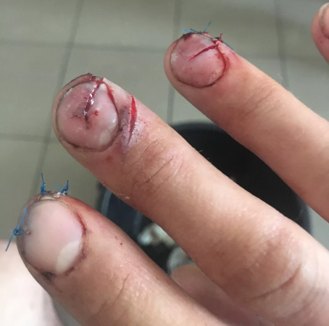
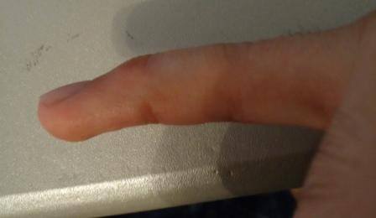
Классификация
По локализации травмы:
краевой перелом ногтевой фаланги;
краевой перелом основной фаланги;
краевой перелом средней фаланги;
сочетанный.

Slide 6
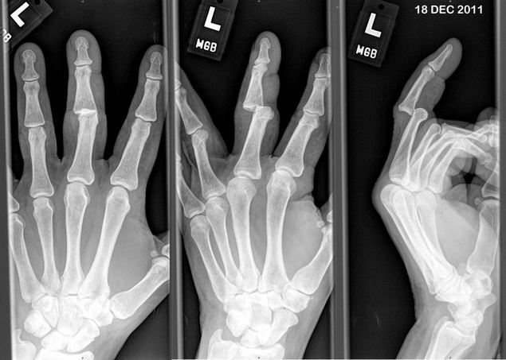
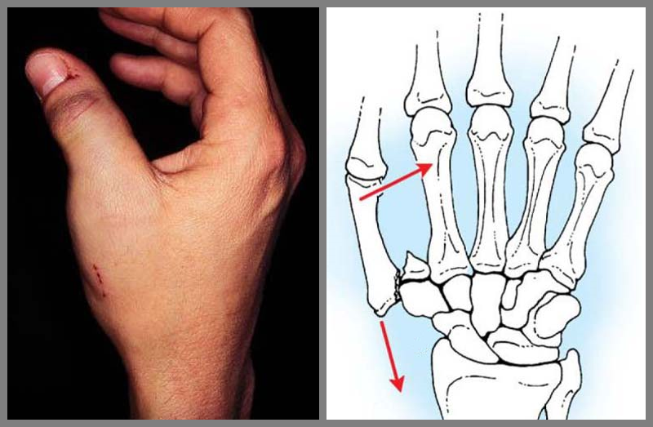
Классификация
По наличию смещения:
переломы без смещения отломков
переломы со смещением.

Slide 7
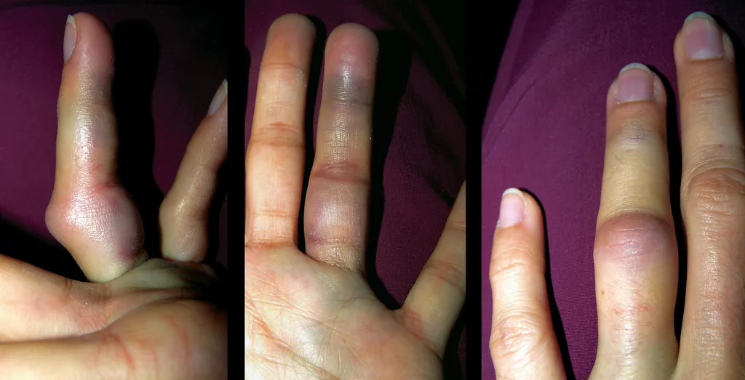
Симптомы
Признаки перелома пальца включают в себя:
Боль при пальпации (прикосновении);
Отек пальца;
Ограничение движений;
Подкожное кровоизлияние;
Деформация
пальца.

Slide 8
Симптомы
При переломах со смещением отломков определяются локальная болезненность, боль при поколачивании по оси фаланги, деформация пальца, его укорочение.
Припухлость в результате кровоизлияния.
Может определяться подвижность фаланги и крепитация.
При внутрисуставных переломах определяется резкая болезненность при попытке сгибательно-разгибательных движений.

Slide 9
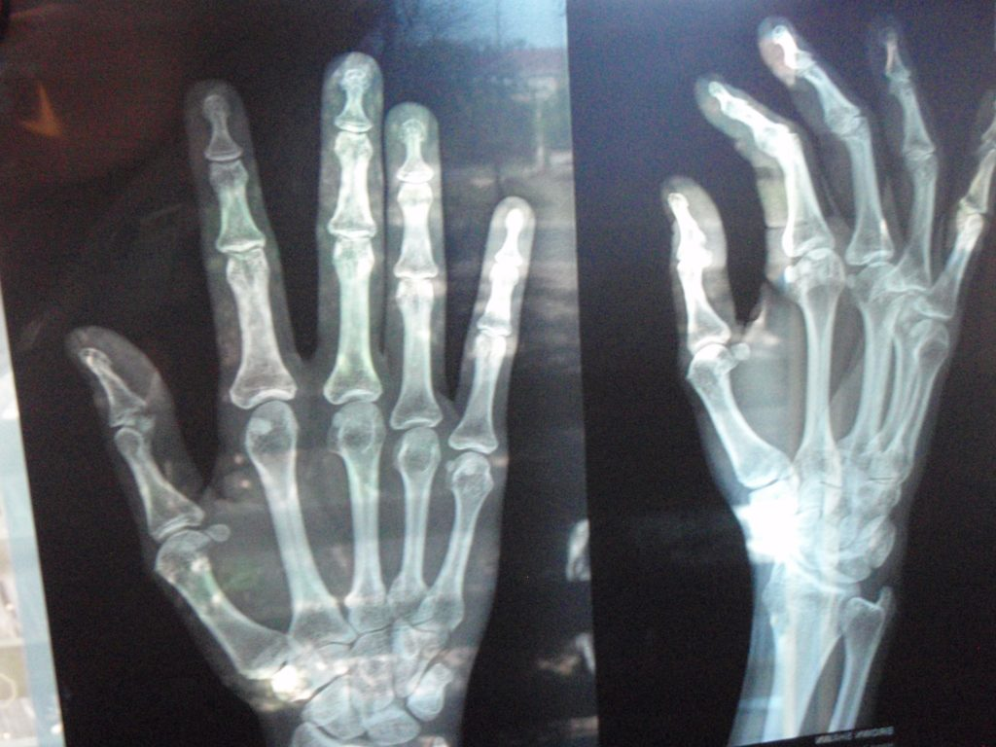
Диагностика
Выполняется рентгенография поврежденного сегмента в двух проекциях.

Slide 10
Лечение
Консервативное лечение
При переломе пальца без смещения, оказывается следующая помощь: поврежденный сегмент кисти фиксируется гипсовой лонгетой или полимерной повязкой, которая легче и крепче гипса.
Иногда в качестве шины используют соседний палец, прочно фиксируя их вместе пластырем. Это дает возможность работать кистью, сгибать пальцы без опасения, что отломки костей сместятся.

Slide 11
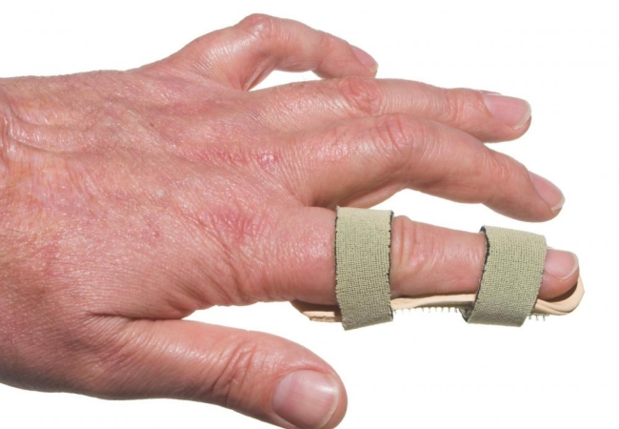
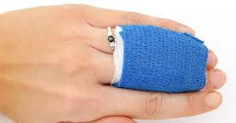
Лечение

Slide 12
Лечение
Хирургическое лечение
Если после репозиции отломки сместились, имеется нестабильность перелома, многооскольчатый перелом или деформация технически не может быть устранена, то в таком случае необходима операция
Во время операции происходит открытая репозиция отломков (сопоставление сломанных частей) и фиксация металлоконструкциями. А для каждого перелома подбирается соответствующая металлоконструкция или их сочетание: пластина, винты, спица.

Slide 13
Остеосинтез пластиной и винтами
Во время операции выполняется доступ к месту перелома, сопоставление отломков и фиксация их пластиной и винтами. Рана зашивается. Накладывается стерильная повязка. Перевязки выполняются через день. На 12-14 день снимаются швы.
Плюсы данного метода: полное восстановление анатомии фаланги; возможность ранней разработки суставов кисти; гипсовая повязка накладывается всего на 2 недели.

Slide 14
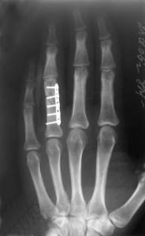

Slide 16
Перелом основной, средней фаланги
со смещением под местной анестезией осуществляют закрытое сопоставление отломков путем вытяжения по оси, давления на сместившийся фрагмент с ладонной поверхности и сгибания основной фаланги до прямого угла. Иммобилизацию пальца осуществляют гипсовой или металлической шиной в указанном выше положении в течение 3-4 нед. Если закрытым путем сопоставить фрагменты не удалось, прибегают к открытой репозиции и остеосинтезу спицей.

Slide 17
Перелом ногтевой фаланги
Осуществляют иммобилизацию пальца липким пластырем или на палец накладывают циркулярную гипсовую повязку в среднефизиологическом положении фаланг. Гипсовая повязка позволяет рано приступить к работе-до прекращения иммобилизации. Продолжительность иммобилизации- 10- 15 дней.

Slide 18
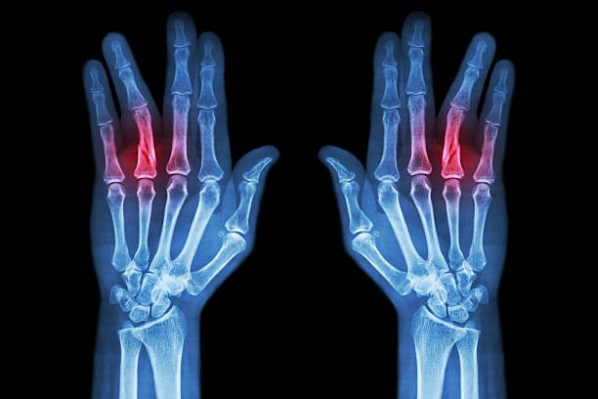
Спасибо за внимание!

